Slide 1


如何在公众号上实现2048游戏
柳峰
http://blog.csdn.net/lyq8479
http://edu.csdn.net

Slide 2
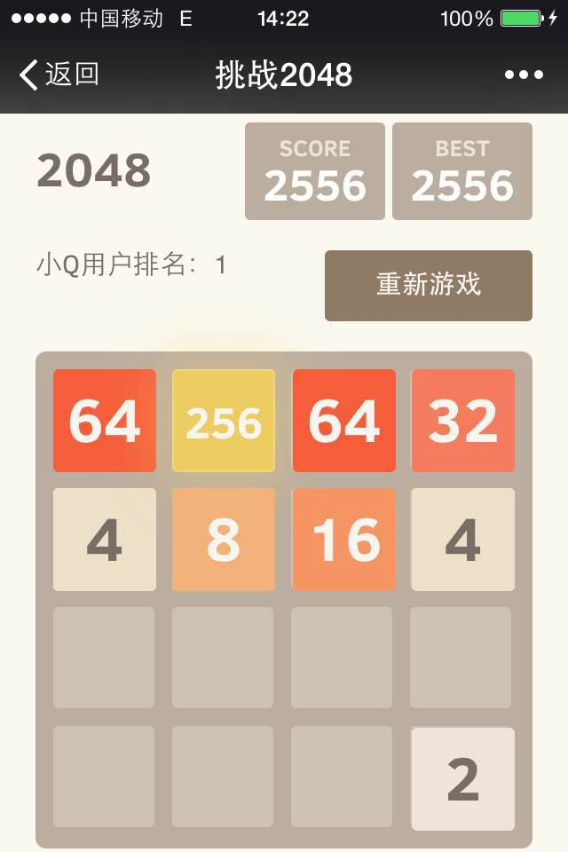
2048游戏
2048是一款非常火爆的数字益智游戏，它是Gabriele Cirulli基于《1024》和《Thress》的玩法而开发的。2048最初是采用HTML、CSS和JavaScript开发，并作为一款开源软件发布在GitHub上，访问地址：https://github.com/gabrielecirulli/2048。

Slide 3
THANKS
本课程由柳峰提供
畅销书《微信公众平台应用开发：方法、技巧与案例》作者
CSDN网站：www.csdn.net
企业服务：http://ems.csdn.net/
人才服务：http://job.csdn.net/
CTO俱乐部：http://cto.csdn.net/
高校俱乐部：http://student.csdn.net/
程序员杂志：http://programmer.csdn.net/
CODE平台：https://code.csdn.net/
项目外包：http://www.csto.com/
CSDN博客：http://blog.csdn.net/
CSDN论坛：http://bbs.csdn.net/
CSDN下载：http://download.csdn.net/

